Slide 1
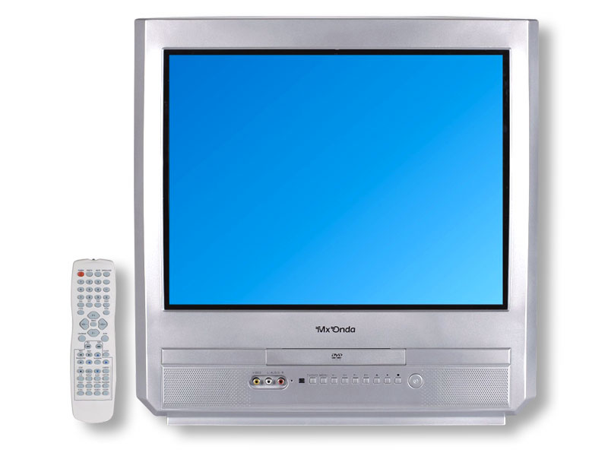
QUERO SER UMA TELEVISÃO !

Slide 2
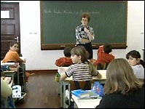
NA SALA DE AULA, A PROFESSORA PEDIU AOS SEUS ALUNOS QUE FIZESSEM UMA REDACÇÃO E QUE NA MESMA EXPRESSASSEM O QUE GOSTARIAM QUE DEUS FIZESSE POR ELES.

Slide 3
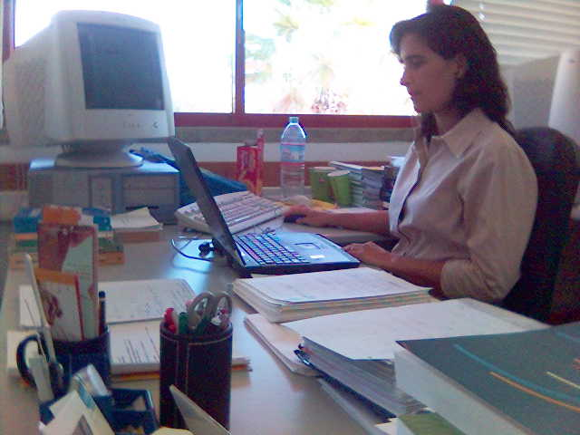
JÁ EM CASA E QUANDO CORRIGIA AS REDACÇÕES DOS SEUS ALUNOS, DEPAROU-SE COM UMA QUE A DEIXOU MUITO EMOCIONADA.

Slide 4
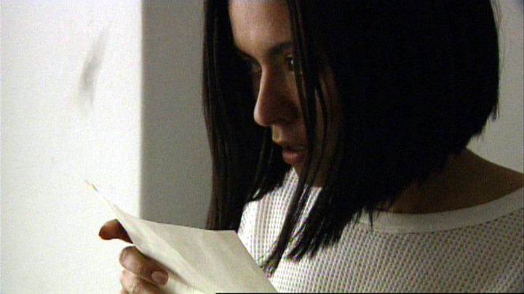
O MARIDO, NESSE MOMENTO, ENTROU NA SALA ONDE ELA SE ENCONTRAVA E VENDO-A A SOLUÇAR, PERGUNTOU-LHE: - O QUE ACONTECEU ? ELA RESPONDEU-LHE: - LÊ ! – PASSANDO-LHE UMA FOLHA DE PAPEL. – É A REDACÇÃO DE UM ALUNO MEU.

Slide 5
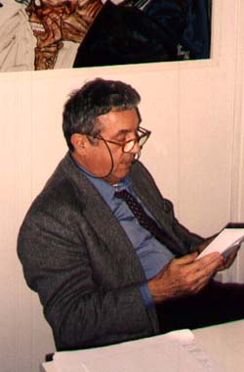
O MARIDO PEGOU NA FOLHA DE PAPEL QUE ELA LHE ENTREGAVA E COMEÇOU A LER.

Slide 6

“SENHOR, ESTA NOITE PEÇO-TE ALGO DE MUITO ESPECIAL: “TRANSFORMA-ME NUMA TELEVISÃO”.

Slide 7
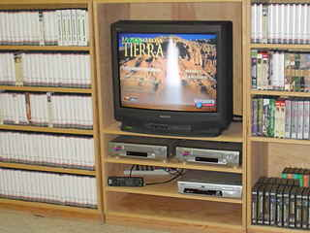
QUERO OCUPAR O ESPAÇO DELA. VIVER COMO A TELEVISÃO DA MINHA CASA VIVE. TER UM LUGAR ESPECIAL PARA MIM E REUNIR A MINHA FAMÍLIA EM REDOR.
SER LEVADO A SÉRIO QUANDO FALAR … SER O CENTRO DAS ATENÇÕES E SER ESCUTADO SEM INTERRUPÇÕES OU PERGUNTAS.

Slide 8
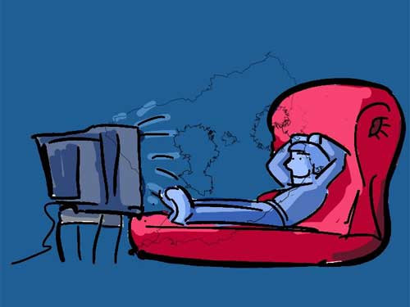
QUERO RECEBER A MESMA ATENÇÃO QUE ELA RECEBE QUANDO NÃO FUNCIONA.
TER A COMPANHIA DO MEU PAI QUANDO ELE CHEGA A CASA, MESMO QUE ESTEJA CANSADO.

Slide 9

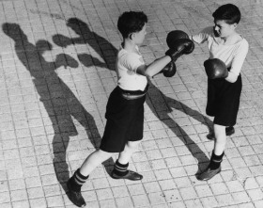
QUE A MINHA MÃE ME PROCURE QUANDO ESTIVER SOZINHA E ABORRECIDA, EM VEZ DE ME IGNORAR.
E AINDA, QUE OS MEUS IRMÃOS “BRIGUEM” PARA PODEREM ESTAR COMIGO.

Slide 10
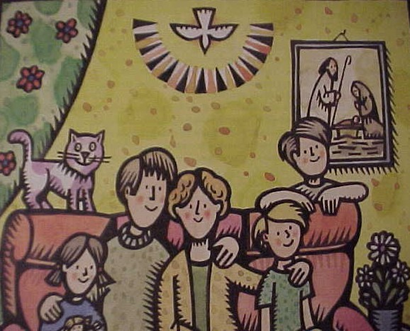
QUERO SENTIR QUE A MINHA FAMÍLIA DEIXA TUDO DE LADO, DE VEZ EM QUANDO, PARA PASSAR ALGUNS MOMENTOS COMIGO.

Slide 11
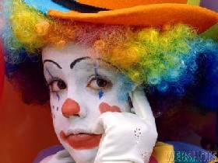
POR FIM, QUE EU POSSA DIVERTIR A TODOS.
SENHOR, NÃO TE PEÇO MUITO …
SÓ TE PEÇO QUE ME DEIXES VIVER COM INTENSIDADE, O QUE QUALQUER TELEVISÃO VIVE !”

Slide 12
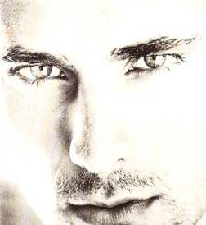
QUANDO TERMINOU A LEITURA, O MARIDO VIROU-SE PARA A PROFESSORA E DISSE:
- MEU DEUS, COITADO DESSE MENINO. QUE PAIS ELE TEM !

Slide 13
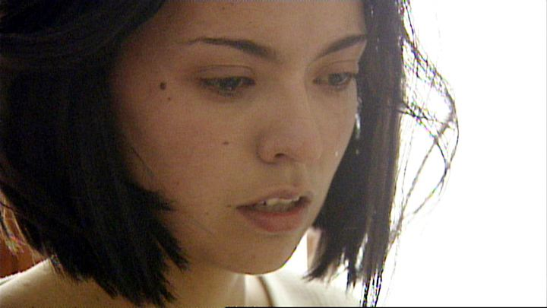
A PROFESSORA OLHOU BEM NOS OLHOS DO MARIDO E DEPOIS BAIXOU-OS, DIZENDO NUM SUSSURRO:
- ESSA REDACÇÃO PERTENCE AO NOSSO FILHO !

Slide 14
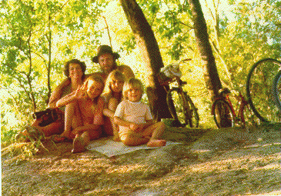
E TU ?
SERÁ QUE TE DEDICAS MAIS À TELEVISÃO DO QUE À TUA FAMÍLIA E AOS TEUS FILHOS ?
MEDITA NO QUE ESTA MENSAGEM REVELA E CORRIGE O QUE TIVERES A CORRIGIR, SE FÔR O CASO.
SÊ FELIZ EM FAMÍLIA E PROJECTA ESSA FELICIDADE PARA O MUNDO !
h.w.

